Slide 1
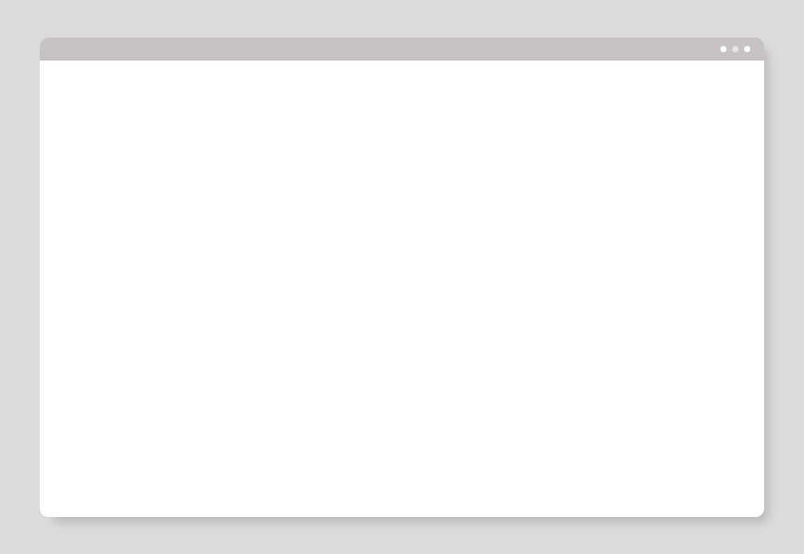
모바일 앱 개발
나의 계산기 앱
202084779 조상우

Slide 2

목차
나의 계산기
SCAMPER
기법
SWOT 분석

Slide 3
1
나의
계산기

Slide 4
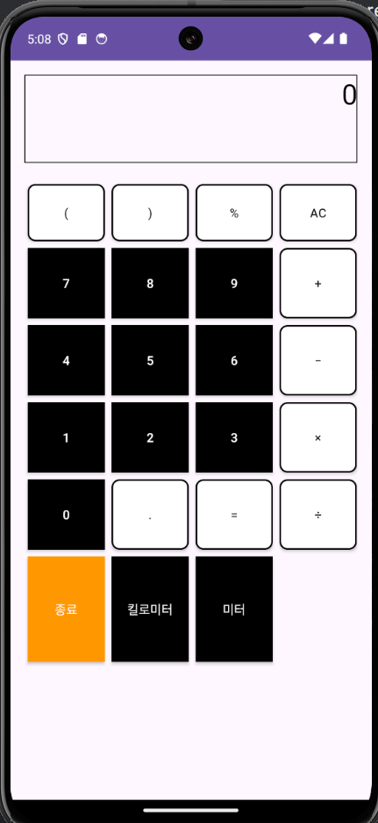
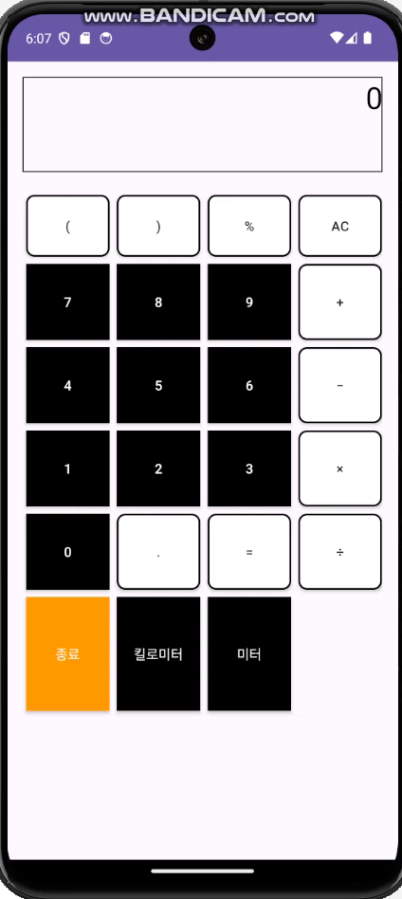
나의 계산기
구현 기능과 UI
- 기본적인 사칙연산 O
- 소수점, 괄호 구현 O
- AC 버튼, 종료 버튼 구현 O
- M, KM 단위 변환 및 표시 O

Slide 5
2
SWOT
분석

Slide 6
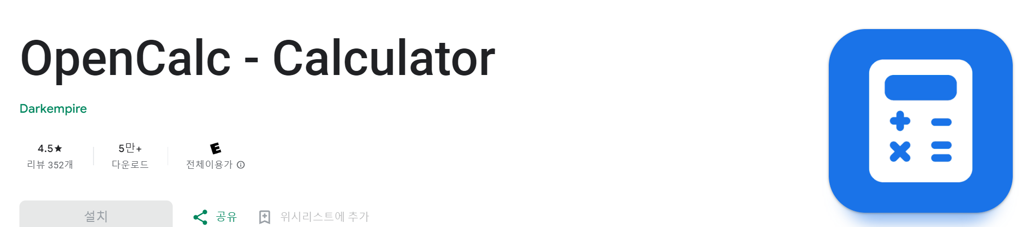
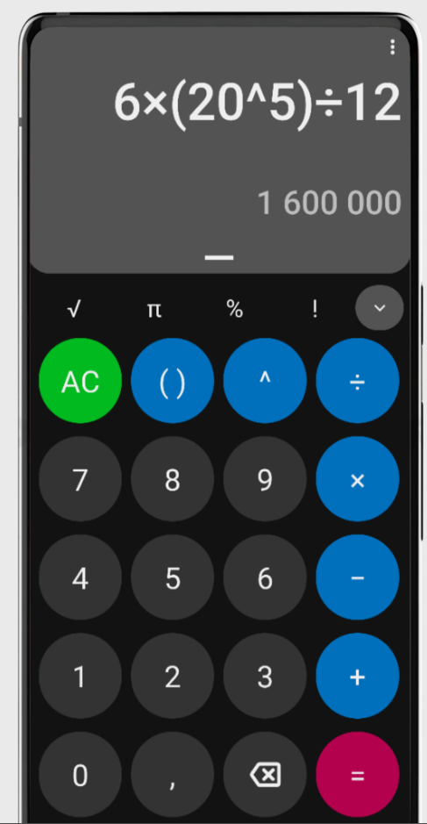
SWOT 분석
참고 및 비교 어플리케이션
OpenCalc - Calculator
기본적인 기능, 깔끔한 ui

Slide 7
SWOT 분석
SWOT
S (강점)
1. 간단하게 알아볼 수 있는 UI
2. 빠른 연산 속도 3. M, KM 단위 변환의 특수 기능
W (약점)
1. 제한적인 기능
2. 평범하고 단순한 디자인
O (기회)
1. 거리 계산이나 변환에 효과적
2. 기본적인 연산 기능을 다양한
곳에 활용
T (위기)
1. 많은 경쟁 어플리케이션
2. 기능적, 디자인 부분의 상향평준화

Slide 8
3
SCAMPER
기법

Slide 9
SCAMPER 기법
SCAMPER
Substitue 대체하기
기존 숫자 및 연산자 버튼 대신
음성 인식 기능을 활용 및 대체한
음성 인식 수식 계산 앱
Combine 결합하기
계산 결과를 공유할 수 있는 기능을
추가 및 결합 하여 앱 사용자들 간의
결과를 쉽게 공유할 수 있게
Adapt 적용하기
기존 앱에는 없고 다른 앱에
있는 기능들(기록, delete, 제곱 등)을
추가 및 적용
Modify 수정하기
기존의 숫자 입력 방식을 변경하여,
사용자가 손가락을 슬라이드해서
더 빠르게 입력할 수 있도록 변형
Put to another 다른 용도
계산기 앱을 수학 문제를 해결하는 데만 사용하는 것이 아니라, 온도, 거리, 부피 변환 등의 일상적인 계산에도 사용할 수 있도록 다른 용도로 사용
Eliminate 제거하기
사용자가 잘 사용하지 않는 기능이나 복잡한 설정을 제거하여, 앱을 단순화하고 사용자의 만족도를 향상
Reverse 반전하기
계산 결과를 입력으로 사용하여, 사용자가 원하는 결과 값을 입력하고 해당 값을 얻을 수 있는 방식으로 반전

Slide 10
Thank you

